Slide 2
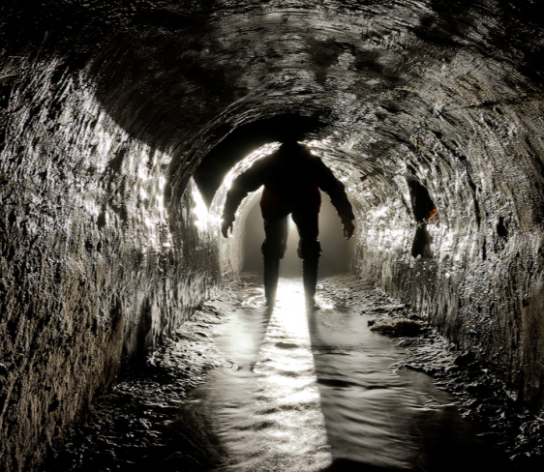
О КОМПАНИИ
О КОМПАНИИ
МЕЧТАЛИ ЗАГЛЯНУТЬ В ТРУБУ?
Чтобы понять куда тратятся Ваши деньги?
Чтобы обосновать или снизить дополнительные затраты?
Чтобы предотвратить аварии и прорывы?
Найти доказать проектные ошибки или защитить проектный выбор?
МЫ СДЕЛАЛИ
ЭТО!

Slide 3
О КОМПАНИИ
АРКТЕХ®-УЛЬТРАКС - ультразвуковая система контроля коррозии и эрозии внутренней поверхности трубопроводов
О КОМПАНИИ
Система устанавливается снаружи трубопровода (объекта) и
не препятствует проведению регламентных работ внутри объекта.

Slide 4
Принцип работы
Разрешение датчика ±0,0025 мм
Обнаружение уменьшения стенки трубы
в режиме онлайн и в реальном времени
4

Slide 5
Крепление на трубопровод
1. Установите кронштейны на ремне
2. Закрепите ремень на трубе
3. Закрепите модуль в кронштейне

Slide 6
КОНТРОЛЬ КАЧЕСТВА
Последовательное соединение и подключение
О КОМПАНИИ
Количество модулей от 1 до 256

Slide 7
КОНТРОЛЬ КАЧЕСТВА
Виды установки
О КОМПАНИИ
УЗ модули на изгибе

Slide 8
КОНТРОЛЬ КАЧЕСТВА
Виды установки
О КОМПАНИИ
УЗ модули на Т-образном отрезке

Slide 9
КОНТРОЛЬ КАЧЕСТВА
Виды установки
О КОМПАНИИ
УЗ модули на сварном шве

Slide 10
КОНТРОЛЬ КАЧЕСТВА
Основные преимущества
О КОМПАНИИ
БЫСТРАЯ УСТАНОВКА
КРЕПЛЕНИЕ НА ЛЮБОЙ ДИАМЕТР ТРУБОПРОВОДА
УСТАНОВКА И МОНТАЖ УЗ МОДУЛЕЙ НЕ ТРЕБУЕТ СПЕЦИАЛЬНЫХ НАВЫКОВ И ПОДГОТОВКИ
ВОЗМОЖНОСТЬ ПЕРЕУСТАНОВКИ И МНОГОКРАТНОГО ИСПОЛЬЗОВАНИЯ

Slide 11
КОНТРОЛЬ КАЧЕСТВА
Ручной сбор данных
О КОМПАНИИ
Переносной измерительный блок (ПИБ)
Компьютер оператора
Соединительный блок
УЗ модули

Slide 12
КОНТРОЛЬ КАЧЕСТВА
Полуавтоматизированный сбор данных
О КОМПАНИИ
Переносной измерительный блок (ПИБ)
Компьютер оператора
Безопасная зона
Взрывоопасная зона
СИБ
Стационарный измерительный блок
УЗ модули

Slide 13
КОНТРОЛЬ КАЧЕСТВА
Автоматизированный сбор данных
О КОМПАНИИ
Автоматизированная подсистема
организации связи и обработки данных
Компьютер оператора
Безопасная зона
Взрывоопасная зона
СИБ
Стационарный измерительный блок
УЗ модули

Slide 14
КОНТРОЛЬ КАЧЕСТВА
Основные преимущества
О КОМПАНИИ
ВЫСОКАЯ ТОЧНОСТЬ ИЗМЕРЕНИЯ
АВТОМАТИЗАЦИЯ РАБОТЫ, НЕ ТРЕБУЕТ ВМЕШАТЕЛЬСТВА ЧЕЛОВЕКА ПОСЛЕ УСТАНОВКИ ОБОРУДОВАНИЯ
АВТОНОМНОЕ ПИТАНИЕ
ВЗВРЫВОЗАЩИЩЕННОЕ ИСПОЛНЕНИЕ, ИСКРОБЕЗОПАСНАЯ ЦЕПЬ
КОНТРОЛЬ ЭФФЕКТИВНОСТИ ИСПОЛЬЗОВАНИЯ ИНГИБИТОРОВ КОРРОЗИИ В РЕАЛЬНОМ ВРЕМЕНИ

Slide 15
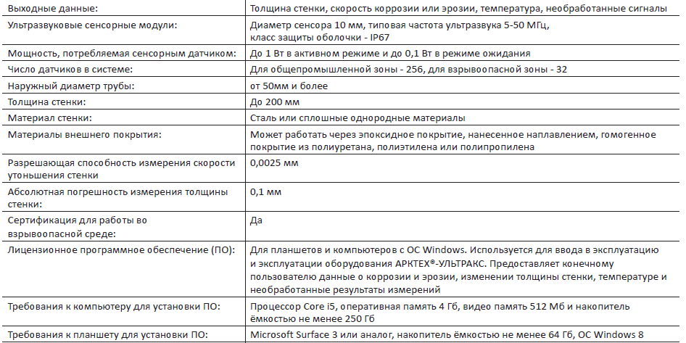
КОНТРОЛЬ КАЧЕСТВА
Технические характеристики
О КОМПАНИИ

Slide 16
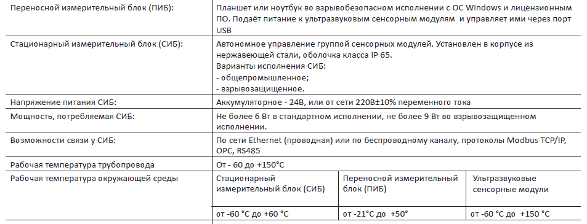
КОНТРОЛЬ КАЧЕСТВА
Технические характеристики
О КОМПАНИИ

Slide 17
Контакты
+7 (495) 215-16-66
www.arctex.ru
www.arctex-ex.ru
info@arctex.ru
г. Москва, Пресненская наб., 12,
Башня Федерации Запад

